Slide 1


Государственное агентство по инвестициям и управлению национальными
проектами Украины
Национальные проекты
Украины
Инвестиционные возможности

Slide 2


Что такое Национальный проект?
  Общенациональный масштаб
  Стратегическая ориентация
  Устанавливает новые отрасли и выступает двигателем роста для существующих секторов и отраслей
ЭНЕРГИЯ
СЕЛЬСКОЕ
ХОЗЯЙСТВО
ИНФРА-
СТРУКТУРА
КАЧЕСТВО ЖИЗНИ
ЗИМНЯЯ
ОЛИМПИАДА 2022

Slide 3
Ключевые индикаторы
15
Национальных проектов находятся в управлении Агентства.
Национальных проекта: Воздушный экспресс, Новая жизнь, Открытый мир и LNG-терминал перешли к стадии реализации.
Завершена фаза разработки ТЭО 11 Национальных проектов и их компонентов.
4
11

Slide 4
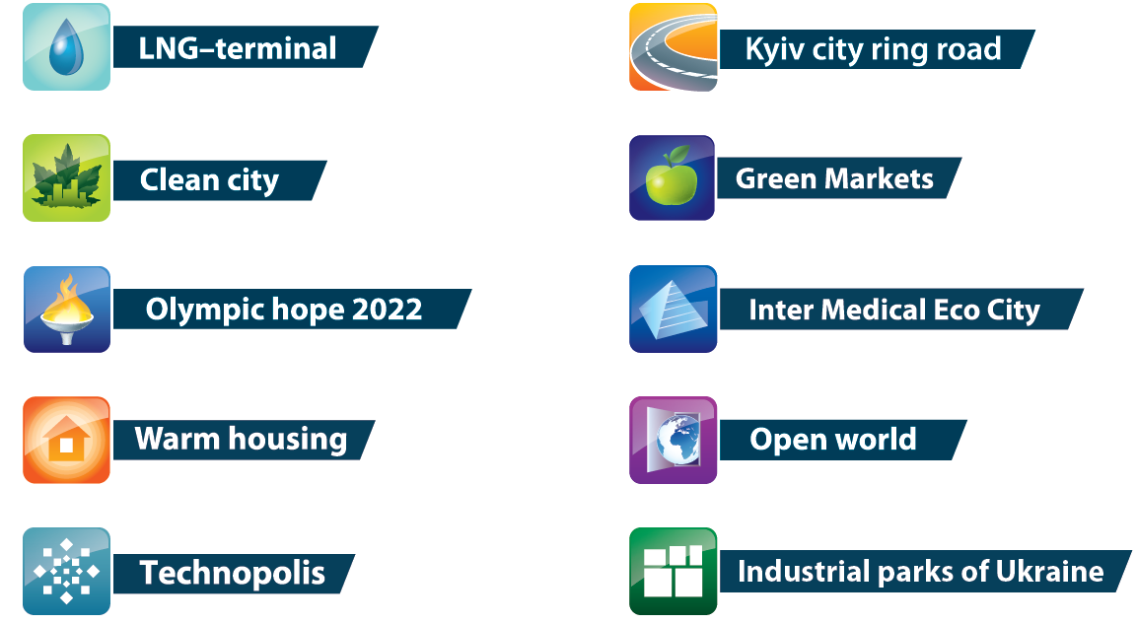
Национальные проекты
Чистый город
Индустриальные парки
Киевская кольцевая дорога
Олимпийская надежда 2022
Технополис
Зеленые рынки

Slide 5

Национальный проект “Чистый город”
Цели проекта:
Создание отрасли управления твердыми бытовыми отходами (ТБО)
Радикальное сокращение неутилизированых ТБО
Улучшение экологической ситуации в украинских городах
Предоставление украинским предприятиям вторичного сырья
Объект и объемы инвестиций :
комплексы переработки ТБО в 10 пилотных городах. Средний объем инвестиций, в зависимости от мощности и технологии, составляет от 30 до 60 миллионов евро
Инвестиционные параметры:
Срок окупаемости каждого регионального компонента проекта составляет от 5 до 7 лет. Ожидаемые объемы инвестиций (за все года) до 400 млн. евро.

Slide 6
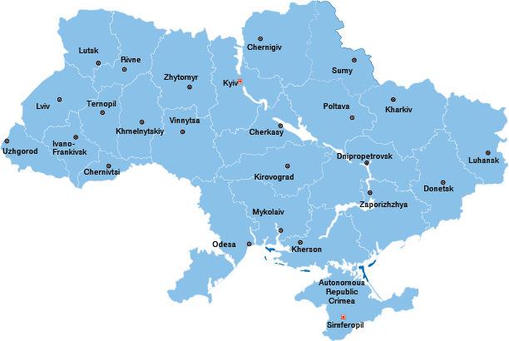
Национальный проект “Чистый город”
Локализация:
Киев
Харьков
Днепропетровск
Чернигов
Сумы
Винница
Teрнополь
Хмельницкий
Kировоград
Полтава
Украина
Состояние реализации проекта
Консепция | ТЭО | Утверждение | Поиск инвесторов | Исполнение | Реализация
Завершенные этапы
Запланированные этапы

Slide 7

НП “Kольцевая дорога вокруг Киева”
Цель проекта:
Строительство автомобильной кольцевой дороги на концессионной основе.
Компоненты проекта;
Шоссе 18-22 км от Столичного шоссе до М-03 Киев-Харьков-Довжанское шоссе на участке Киев-Борисполь;
Мост через реку Днепр;
Большие автомобильные развязки на Столичном шоссе.
Ключевые факты:
Ориентировочная стоимость: $ 600-700 млн.;
Длина: до 18-22 км;
Пересечение Днепра: 5.1-5.5 км (мост + путепроводы);
Количество автополос: 6 (3 в каждом направлении);
Ширина дорожного движения путями: 3,75 м;
Интенсивность трафика: 30-60 тыс.авто в день

Slide 8
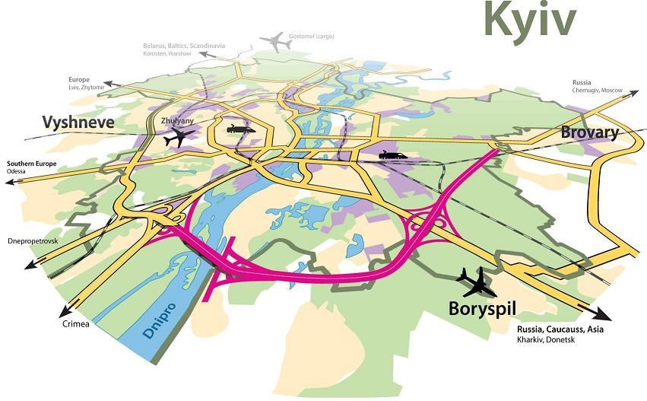
НП “Kольцевая дорога вокруг Киева”
Локализация:
Киев
Состояние реализации проекта
Концепция | ТЭО | Утверждение | Поиск инвесторов | Исполнение | Реализация
Завершенные этапы
Запланированные этапы

Slide 9


Национальный проект “Teхнополис”
Ключевые факты:
Земельный участок: 147 Га
Зеленый участок: 21 Га
Ближайшая ж/д станция: 1.5км.
Kиевская кольцевая дорога : 2.5 км.
Kиевский метрополитен: 7.5 км.
Городской центр: 17 км.
Aэропорт: 20 км.
Сумма инвестиций:
Около $ 780 млн.
Разработка проекта означает строительство современных зданий общей площадью около 950000 м2.
Компоненты проекта:
- Бизнес-центры: 225,000 m2
- Научно-исследовательный центр и специализированный университет: 25,000 м2
- Высокотехнологические производства: 75,000 m2
- Отель с конференц-залами: 12.000 м2
- Квартиры и другое жилье: 230.000 м2
- Средние школы и детские сады: 15.000 м2
- Торгово-развлекательный комплекс: 15000 м2
- Фитнес-центр с бассейном: 3000 м2
- Автостоянки (12.500 мест)

Slide 10
Национальный проект “Tехнополис”
Фазы проекта:
Фаза I (ожидаемые рамки завершения в 2013 – 2014г.):
Бизнес центр I
Этап I
Помещения с детскими садами
Инженерные работы и единицы пожарной безопасности
Дорожные соединения
Фаза II:
Научно-исследовательский центр
Производство высокотехнологических устройств
Отель
Дополнения к существующей дорожной сети
Этап III:
Бизнес-центр II
Фаза II
Корпуса с двумя дополнительными детскими садами
Средняя школа
Торгово-развлекательный комплекс с пищей и
барами
Завершение работ с оставшимися дорожними сетями

Slide 11
Национальный проект“Teхнополис”
Локализация:
Святошинский район города Киева
Украина
Состояние реализации проекта
Концепция | ТЭО | Утверждение | Поиск инвесторов | Исполнение | Реализация
Завершенные этапы
Запланированные этапы

Slide 12

НП“Oлимпийская надежда 2022”
Боржава имеет уникальное сочетание преимуществ:
Курорт четырех сезонов ориентируется на рынок> 50M потребителей в Центральной и Восточной Европе.
Потенциальное олимпийское местопроведение для горнолыжного спорта и один из ключевых кластеров.
Холдинговая компания Боржавы проводит контроль.
91 га земель для развития в частной собственности и долгосрочной аренде.
Бизнес-план с этапами постановки развития.
Боржава является проектом,который расщитан на масштабные первоначальные инвестиции и разных видов доход:
Первоначальные инвестиции - € 100M-120M €
IRR - 30%
Ожидаемый срок окупаемости проекта составляет менее 10 лет
Конечная стоимость € 0.6Bn в год 10 ставка капитализации на 9%

Slide 13
НП “OЛИМПИЙСКАЯ НАДЕЖДА 2022”
Локализация:
Львов
Закарпатье
Боржава (географический центр
Европы)
Украина
Состояние реализации проекта
Концепция | ТЭО | Утверждение | Поиск инвесторов | Исполнение | Реализация
Завершенные этапы
Запланированые этапы

Slide 14

Национальный проект“Зеленые рынки”
Суть проекта:
Создание национальной сети оптовых рынков сельскохозяйственной продукции и электронной продовольственной биржи
Стратегические цели:
Обеспечение продовольственной безопасности и формирование внутреннего рынка.
Восстановление позиций Украины на продовольственных рынках Европы.
Ожидаемые результаты:
Значительное повышение рентабельности отечественных производителей.
Увеличение доходов на 30 млрд. грн.
Участие 4 млрд. грн частных инвестиций для строительства
25 комплексов пилотных рынков.
Более чем 300.000 новых рабочих мест.
Состояние реализации проекта
Концепция | ТЭО | Утверждение | Поиск инвесторов | Исполнение | Реализация
Завершенные этапы
Запланированные этапы

Slide 15

НП “Индустриальные парки ”
Цель проекта:
Создание производства в Украине для иностранных стратегических инвесторов
Конкурентные преимущества:
Недорогие и высококвалифицированные специалисты и рабочие ресурсы
Правовые основы либерального налогообложения
Стратегическая логистика
Основные стимулы:
Снижение налога на прибыль
Быстрая амортизация специального оборудования
Отсутствие платы за оборудование и его части
Упрощенный доступ к промышленной земле
Финансовые стимулы ( низкие кредиты)
Состояние реализации проекта
Концепция | ТЭО | Утверждение | Поиск инвесторов | Исполнение | Реализация
Завершенные этапы
Запланированные этапы

Slide 16
Национальные проекты: Инвестируй в лучшее!
Для детальной информации посетите сайт:
InvestUkraine.com

